Slide 1
基于Raft算法的KV存储系统的设计与实现
姓名：丁佳昆
学号：M202340077
导师：段世红

Slide 2
1
选题背景及意义
2
研究内容
3
研究方案和技术路线
4
预期成果及目标
5
研究的难点及创新点
6
时间安排

Slide 3
选题背景及意义
1)在当今大规模分布式系统的背景下，需要可靠、高可用性的分布式数据存储系统。
2)传统的集中式数据库在面对大规模数据和高并发访问时可能面临单点故障和性能瓶颈的问题。
3)为了解决这些问题，本项目致力于构建一种基于Raft一致性算法的分布式键值存储数据库，以确保数据的一致性、可用性和分区容错性。
Notes:
、

Slide 4
选题背景及意义- 行业应用
1. 缓存系统
场景：如 Redis、Memcached 等 KV 存储常用于缓存频繁访问的数据，减少数据库的压力，提高系统的响应速度。
应用：例如缓存网页内容、API响应、用户会话数据等，特别适合需要快速读取但不常更新的数据场景。
2. 实时排行榜
场景：KV 存储可以用于维护实时更新的数据，例如游戏中的排行榜、社交平台上的点赞数等。
应用：游戏排行榜、视频点赞数统计、社交平台上的互动计数等。
3. Session管理
场景：在分布式系统中，用户的 Session 信息需要跨服务器共享，KV 数据库可以快速存取这些 Session 数据。
应用：例如在网站登录、身份验证过程中，Session 数据常保存在如 Redis 等 KV 存储中，提供高效的会话管理。(应用场景选择，测试性能指标，框架搭建，数据模块化，通信细节协议)

Slide 5
研究内容
主要包含四个部分：
基于分布式系统理论、Raft数据一致性算法、RocksDB存储引擎存储引擎实现分布式键值存储系统
针对Raft算法仅通过Leader节点进行数据查询，导致存储集群利用不均衡的问题，能够让Follower节点参与查询操作(改Raft协议)
采用集中式元数据管理，Zookeeper一致性保证服务，确保分布式系统元数据的一致性(保证元数据强一致性)
设计并实现高可用分布式KV存储系统，其中包括管理运维后台，客户端SKD
Notes:
集中式元数据管理，这种方式的优点是简单、高效，容易实现一致性管理；缺点在于中心节点的故障会导致整个系统的元数据不可用，同时该节点成为系统的瓶颈。
分布式元数据管理，这种方式的优点是高可用、扩展性好，但一致性管理较复杂。

Slide 6
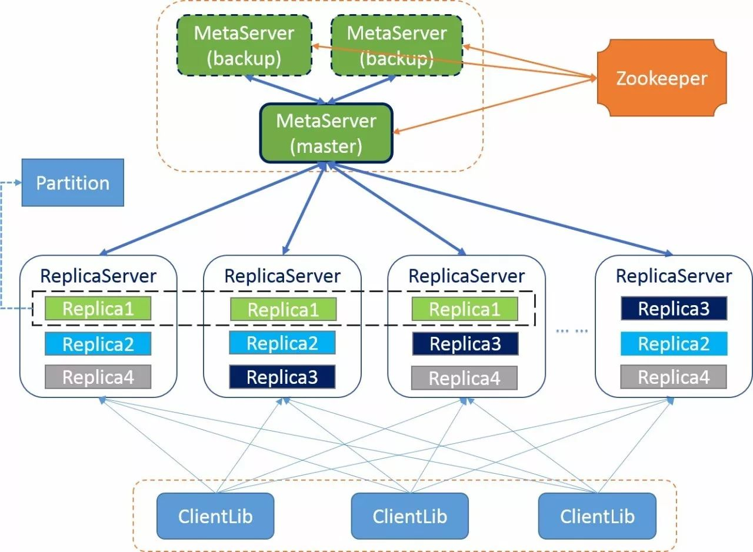
研究方案和技术路线-整体架构
Notes:
MetaServer 负责管理集群的全局状态，为了对抗单个 ReplicaServer 的失效，每个 Partition 都有三个副本，分散到不同的 ReplicaServer 上。

Slide 7
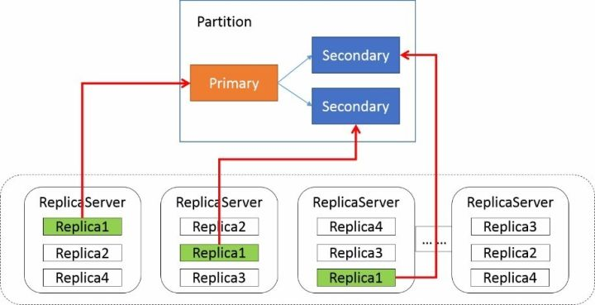
研究方案和技术路线-多副本一致性协议
每个 Partition 都是有多副本的，为了满足多副本情况下的强一致性，通过Raft实现多副本间的一致性

Slide 8
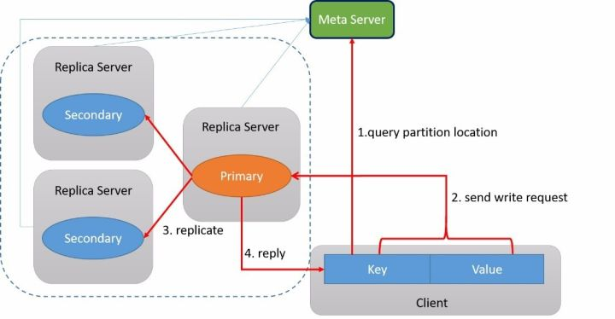
研究方案和技术路线-写请求流程
如果客户端有一个写请求，首先需要向 MetaServer 来查询 Key 的位置，之后再向 primary 所在的 ReplicaServer 发起写请求，然后 primary 将其同步给 secondary，二者都成功后再返回客户端写请求成功的回复。

Slide 9
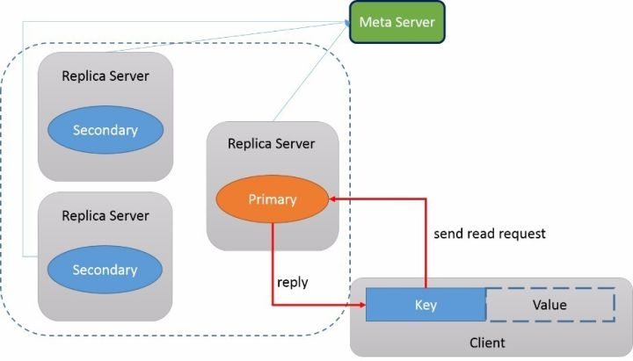
研究方案和技术路线-读请求流程
每个 Partition 都是有多副本的，所以把读取器根据负载均衡算法打到secondary所在的ReplicaServer

Slide 10
研究方案和技术路线-技术实现
存储引擎： rocksdb
运维管理平台：vue + Echarts
后台：c或golang

Slide 11
预期成果及目标
Redis兼容性
持久化存储
水平扩展
故障高可用
完全兼容redis协议，支持绝大多数redis的指令
使用rocksdb作为存储引擎，所有数据以特定格式存储在rocksdb中，最大支持PB级存储
集群支持增删节点，并且数据可以按照slot在任意两节点之间迁移，扩容和缩容过程中对应用运维人员透明，支持扩展至1000个节点。
自动检测故障节点，当故障发生，slave会提升为master继续对外服务。
Notes:
读请求操作更加简单，客户端直接和 primary 发起读请求，primary 因为拥有全部数据，所以直接进行响应。

Slide 12
研究的难点及创新点
1）使用Raft算法管理的副本机制，解决副本机制带来的数据一致性问题
2）使用Rocksdb作为存储引擎，所有数据存储到磁盘，提供更大的容量和更低的成本，数据可靠性更高
3）针对Raft算法仅通过Leader节点进行数据查询，导致存储集群利用不均衡的问题，能够让Follower节点参与查询操作
4) 采用集中式元数据管理机制，使故障恢复的时间更短，减少系统不可用时间
Notes:
集中式元数据管理确实可以帮助减少部分数据存储节点的故障恢复时间，主要原因在于中心化的元数据节点可以快速定位和管理数据副本。但它的作用是有限的，效果取决于具体的实现方式和场景。以下是集中式元数据管理在存储节点故障恢复方面的优势及其局限性：
优势
快速定位数据副本 集中式元数据节点通常会记录每份数据的具体位置和副本分布情况。在某个存储节点发生故障时，元数据节点可以快速找到该节点上数据的其他副本，并通知客户端访问这些副本，从而实现快速切换。这减少了因节点故障导致的数据不可用时间。
便于执行再均衡和重复制 在存储节点发生故障后，集中式元数据节点可以快速检测到缺失的副本，并自动触发再均衡或重复制过程。它可以将受影响的数据重新分配到健康节点上，确保数据的冗余性和可用性。由于元数据集中管理，系统可以更快地完成数据副本恢复的决策和调度，提升故障恢复速度。
减少故障检测延迟 集中式元数据管理系统通常可以快速监控和检测存储节点的健康状态。如果某个存储节点发生故障，元数据节点能够及时更新元数据状态，将故障节点标记为不可用，从而触发故障恢复流程。这种集中式监控机制相比分布式检测往往具有更低的延迟。

Slide 13
时间安排
第一阶段，2024.12-2025.01，查阅相关文献资料，并对查阅的资料文献分类总结。
第二阶段，2025.01~2025.02 ，完成软件方案。
第二阶段，2025.02~2025.06 ，完成软件的开发与调试。
第三阶段，2025.06-2025.07，完成软件的测试。
第四阶段， 2025.07-2025.11 ，进行论文的撰写，完成查重要求。

Slide 14
谢谢！ 敬请各位老师 批评指正！

